Slide 1
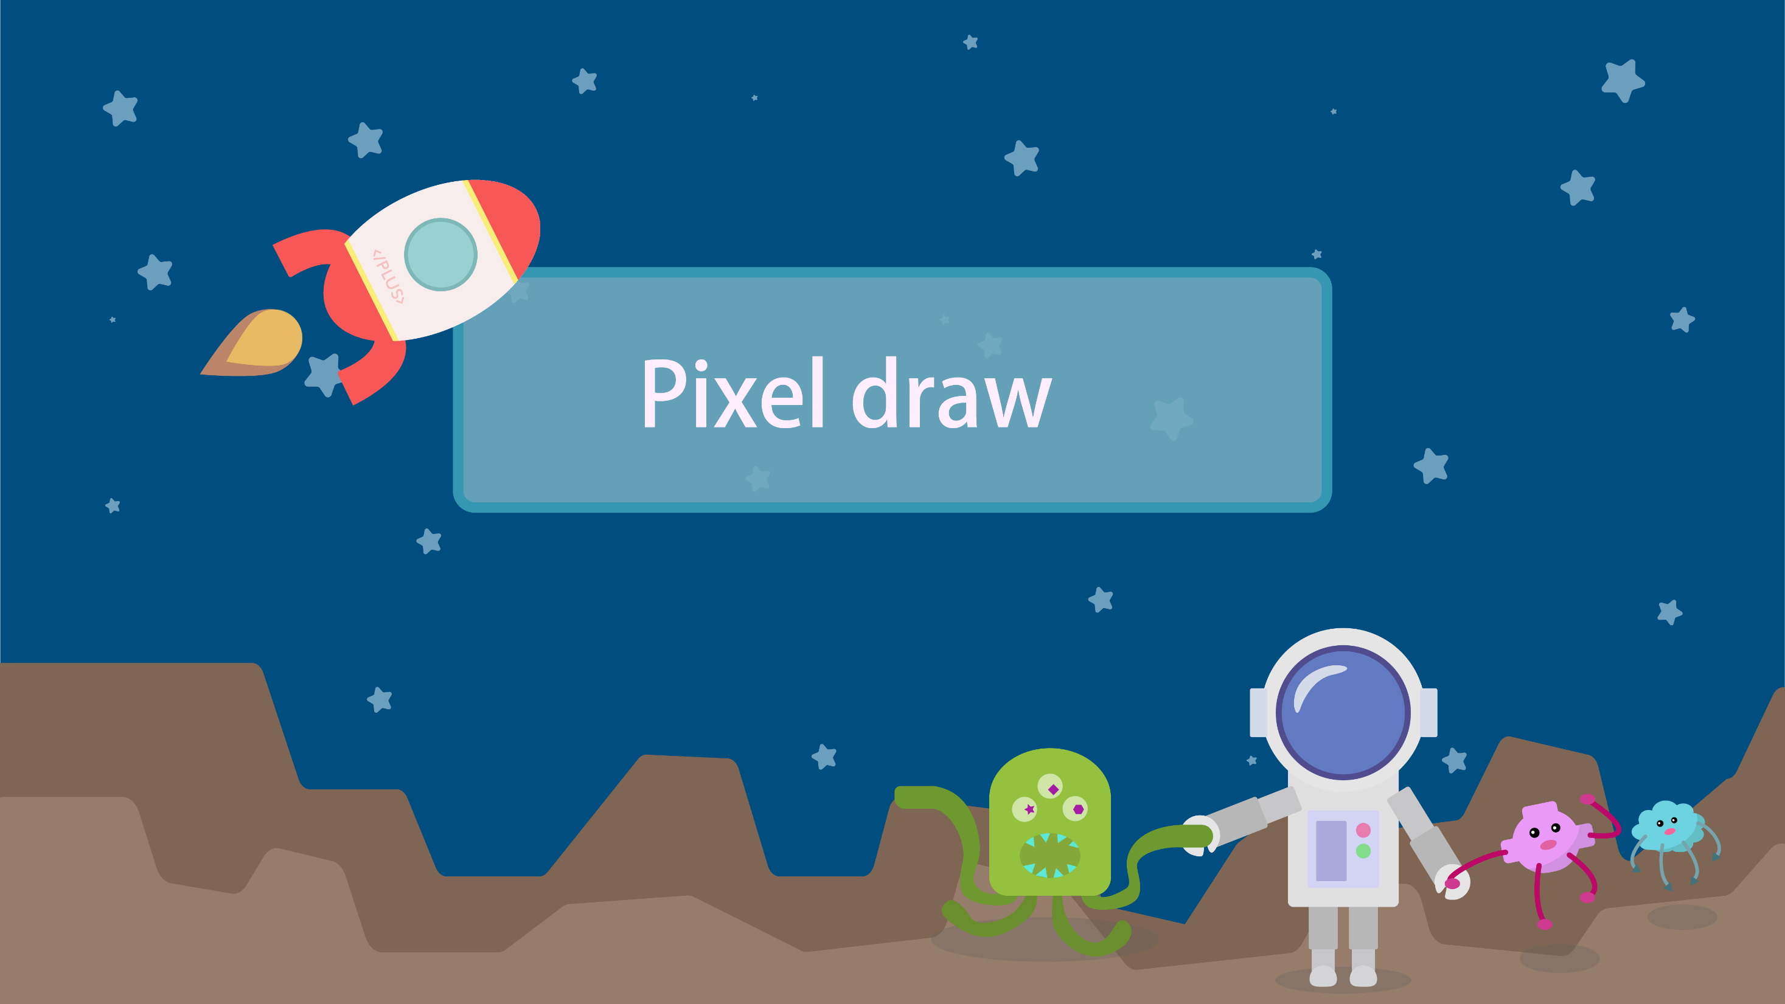
鬼怪獵人

Slide 2

練習1 鬼怪誕生
怪獸誕生就會跑
畫布大小：600 x 600 。
在畫布上隨機產生10支鬼怪，但不能卡在邊界。
產生隨機速度 (-5 ~ 5) 並等速移動。
碰到邊界會反彈。

Slide 3
練習1 鬼怪誕生
image( monster, x, y, 80, 60 ) ;
(x, y)
x和y為出現在畫布上隨機位置
H: 60
還需要它能：
碰到邊界就反彈！
W: 80

Slide 4
練習1 鬼怪誕生
隨機產生鬼怪
總共10隻。
每個鬼怪都有自己的移動速度。
提示：
Array
for loop

Slide 5
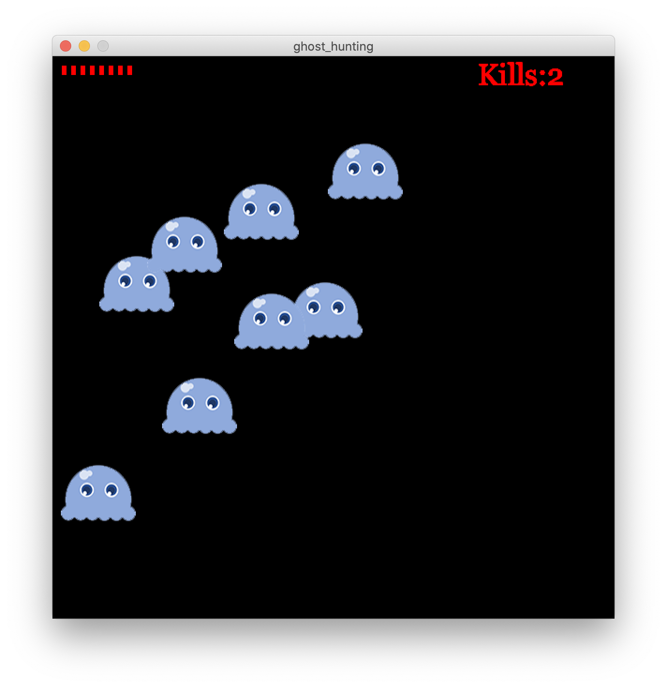
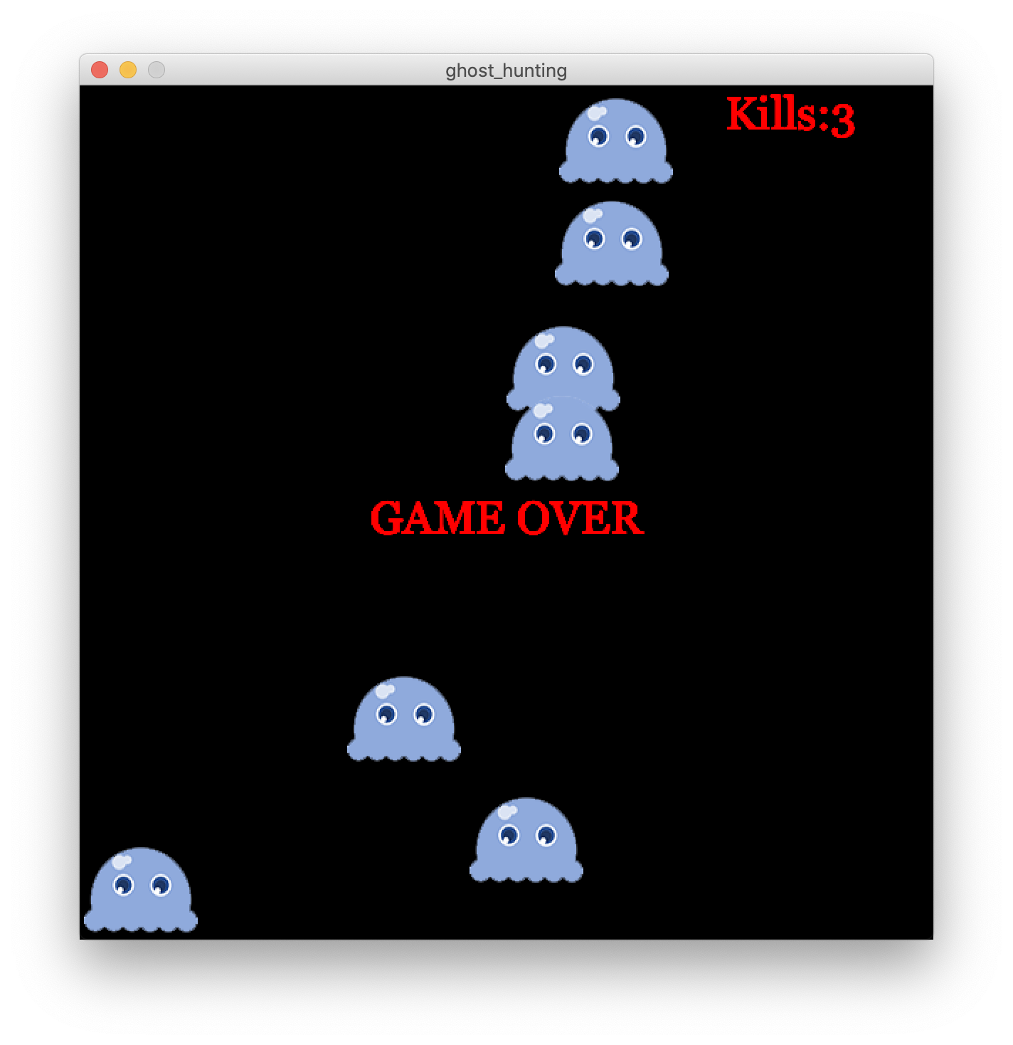
練習2 抬頭顯示器
總共10顆子彈，每次點擊減少一發。
子彈數為零時顯示 GAME OVER。
左上角顯示子彈數。
右上角顯示擊殺數。
使用 - (dash key) 增加 Kills

Slide 6
練習３ 消滅鬼怪
怪獸消失的條件
點擊到怪獸，怪獸就會移出畫面外。
紀錄擊殺次數(kills)，作為分數。
提示：
mousePressed
dist( )
if( )
點擊位置
dist
擊殺範圍(W/2)
中心點

Slide 7
練習３ 消滅鬼怪
重新開始的條件
若消失的怪獸數量等於預設的怪獸數量，會重新開始。
怪獸數量、消失的怪獸數量、點擊數皆重新計算。
提示：
if
setup

